Slide 1
Presentación Capstone “SISP”
Ingeniería Informática
Escuela de Informática y Telecomunicaciones
Sede Puente Alto
2025

Slide 2
Alan Moreno
Desarrollador
Funciones desempeñadas
INTEGRANTES DEL PROYECTO
Alex Pavez
Cargo
Funciones desempeñadas
Alex Oliva
Cargo
Funciones desempeñadas

Slide 3
Descripción del Proyecto
Problema o dolor
La fragmentación y el acceso a la información de salud pública en Chile. Actualmente, los usuarios enfrentan problemas para localizar medicamentos y horas médicas.
A su vez, los proveedores de salud (pequeñas farmacias y centros médicos) carecen de herramientas digitales unificadas para gestionar sus inventarios y agendas de manera eficiente.
Propuesta de solución
Plataforma móvil que integra:
Venta de medicamentos en línea
Agendar horas médicas de manera remota
(Futuro) Chatbot que permita ayudar a un flujo más sencillo

Slide 4
Objetivo General
Desarrollar un sistema que centralice todos los centros de salud solo en un pequeño dispositivo y que facilite el acceso a estos mismos, ya sea agendado hora de manera online o comprando medicamentos y herramientas de gestión administrativa para proveedores de salud.
Objetivos Específicos
Desarrollar un portal web administrativo seguro utilizando el framework Django que permita a dueños de farmacias y administradores de centros de salud gestionar roles, inventarios de medicamentos, colaboradores y agendas médicas. Simultáneamente, implementar en la aplicación móvil un motor de búsqueda eficiente con mapas interactivos para mejorar la experiencia del paciente, respaldado por una arquitectura serverless en Cloud Functions que garantice la seguridad en las transacciones de pago con Transbank.

Slide 5
Alcances
Que hace el Sistema:
Mapa interactivo con hospitales en turno y visualización de estos junto con sus horarios
Reserva de horas médicas desde la comodidad de la casa
Garantiza un ahorro de tiempo bastante importante en la reserva de horas médicas y en la compra de medicamentos
Se garantiza realizar reservas médicas de manera más optimizada y de manera intermitente.
búsqueda de medicamentos filtrados por precio más bajo o cercania y compra de los mismos
Datos georreferenciados (Se basa en la ubicación del ciudadano para buscar el centro de salud más cercano)
Historial de compras y de reserva de horas de manera mucho más accesible
Qué no hace:
No se realizan diagnósticos médicos
No prescribe medicamentos
No reemplaza la consulta médica presencial
No mejora el flujo de atención médica, solo lo optimiza
No garantiza que el ciudadano será atendido más rápido, sol garantiza la reserva de hora de manera mas comoda

Slide 6
Lista de Requerimientos Funcionales
ID | Descripción | Prioridad | Estado
RF1 | Inicio de sesión | Alta | Completado
RF2 | Registro de usuarios | Alta | Completado
RF3 | Autenticación y roles | Alta | Completado
RF4 | Visualización de centros de salud en mapa | Alta | Completado
RF5 | Búsqueda de medicamentos listando stock y precio | Alta | Completado
RF6 | Geolocalización automática del Ciudadano | Media | Completado
RF7 | Reserva de horas médicas | Alta | Completado
RF8 | Compra de medicamentos | Alta | Completado
RF9 | Apartado de historial de compras (Ordenes) | Media | Completado
RF10 | Mantenimiento de información | Alta | Completado
RF11 | Generación de reportes de uso | Media | Completado

Slide 7
Lista de Requerimientos No Funcionales
ID | Descripción | Prioridad | Estado
RNF1 | Interfaz intuitiva y accesible | Alta | Completada
RNF2 | Diseño responsivo | Alta | Completada
RNF3 | Rendimiento de consultas (>3 seg) | Alta | Completada
RNF4 | Disponibilidad del sistema (99,9%) | Alta | Completada
RNF5 | Autenticación segura | Alta | Completada
RNF6 | Diseño modular | Alta | Completada
RNF7 | Integración con APIs externas | Alta | Completada
RNF8 | Control de acceso por roles | Alta | Completada
RNF9 | Escalabilidad de usuarios concurrentes | Alta | Completada

Slide 8
Diseño del Sistema
Tecnología:
Base de datos NoSQL orientada a documentos, en la nube, con sincronización en tiempo real.
Características clave:
Escalabilidad automática: crecimiento sin configurar servidores.
Seguridad por reglas: control de acceso granular por usuario, rol y campos.
Sincronización real-time: actualizaciones instantáneas en todos los dispositivos; soporte offline.
APIs multiplataforma: Web, Android, iOS, Flutter, Node.js, etc.
Cómo se comparan las relaciones:
No hay tablas ni JOINs;
Relaciones mediante IDs, arrays y colecciones puente para muchos-a-muchos.

Slide 9
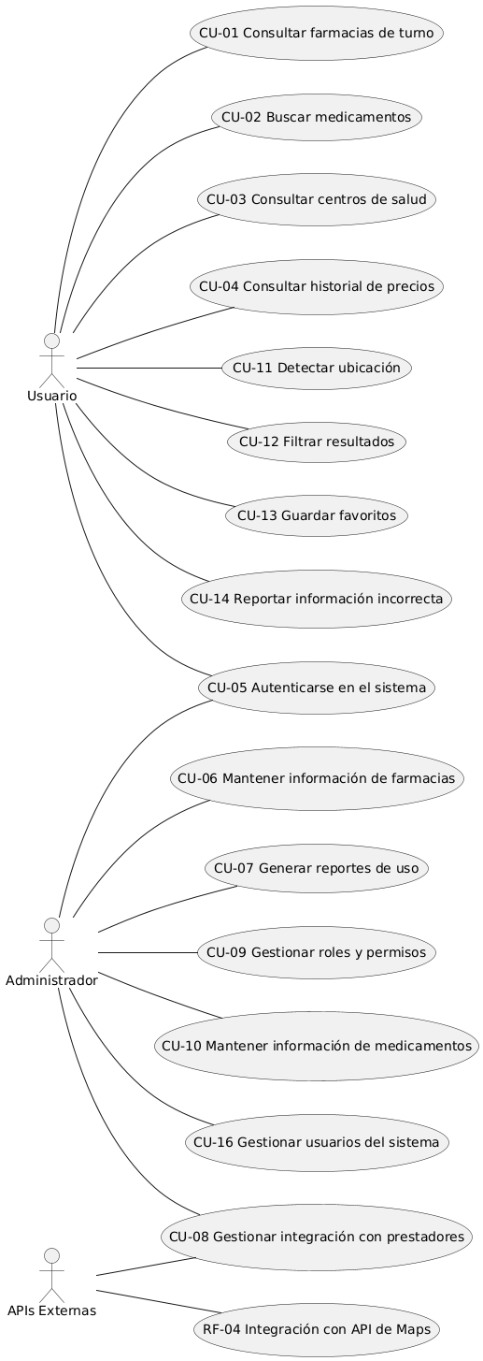
Diseño del Sistema
Diagrama de Caso Uso

Slide 10
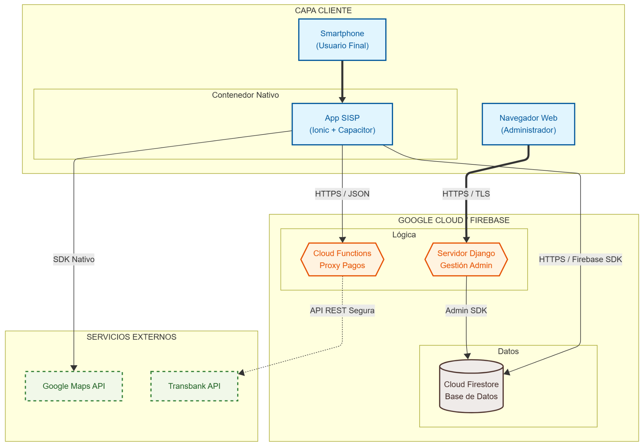
Arquitectura del Sistema
Patrón arquitectónico seleccionado:
arquitectura de n capas (n-tier architecture)

Slide 11
Planificación (Referencia - Carta Gantt)
Fase 1: Planificación
7-13 Septiembre
Kick Off del proyecto
Definición de requerimientos
Fase 2: Análisis y Diseño
14 Septiembre - 4 Octubre
Documento de arquitectura
Prototipos o modelos de BD
Fase 3: Desarrollo
5 Octubre - 15 Noviembre
Módulos: Autenticación, Reportes, Consultas
Fase 4: Pruebas y QA
16 Noviembre - 6 Diciembre
Pruebas funcionales e integración
Pruebas de aceptación
Fase 5: Implementación
7-15 Diciembre
Capacitación y documentación
ENTREGA FINAL

Slide 12
Resumen de Costos Estimados del Proyecto
Concepto | Valor | Detalle
Costo Total | $43.026.000 | –
Duración | 159 días | 7 Sep - 15 Dic 2025
Horas Totales | 1.129 horas | –
Desarrollo | $12.060.000 | 62.4% del total
Planificación | $1.700.000 | 8.8% del total
Diseño | $1.568.000 | 8.1% del total
Pruebas/QA | $2.480.000 | 12.8% del total
Implementación | $1.528.000 | 7.9% del total
Analista Programador | $11.920.000 | 596 horas
Jefe de Proyecto | $5.200.000 | 208 horas
Administrador BD | $3.960.000 | 180 horas
QA Testing | $2.610.000 | 145 horas

Slide 13
Presentación del sistema desarrollado en vivo

